Slide 1
Schwingungen
und Wellen
NAWI · 4AK / 4BK
Trauner NAWI 4 · S. 47–59
Notes:
Quellen: Trauner Naturwissenschaften HAK 4, Buch S. 47–59. Eigene Formulierung auf Grundlage des geprüften Pakets v1 und Prüfberichts v2.
Vorhandene Diagramme/GIFs: Claude-Paket Wellen v1, 25.10.2026. Unterrichtliche Auswahl und Zusammenstellung: ChatGPT.

Slide 2
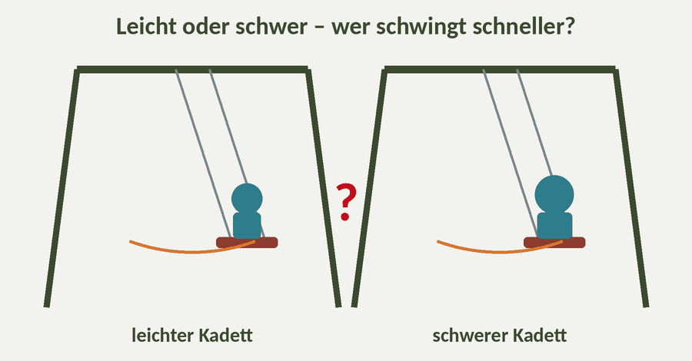
Wer schwingt schneller?
Gleiche Länge.
Kleine Auslenkung.
Schwerer: schneller,
langsamer oder
gleich schnell?
Handzeichen und eine kurze Begründung
NAWI · 4AB · Schwingungen und Wellen
Theorie S. 48–50
2
Notes:
Quellen: Trauner Naturwissenschaften HAK 4, Theorie S. 48–50. Eigene Formulierung auf Grundlage des geprüften Pakets v1 und Prüfberichts v2.
Vorhandene Diagramme/GIFs: Claude-Paket Wellen v1, 25.10.2026. Unterrichtliche Auswahl und Zusammenstellung: ChatGPT.

Slide 3
Das kannst du danach
A, T und f an einem Diagramm bestimmen.
Pendel, Dämpfung und Resonanz erklären.
Wellen unterscheiden und mit v = λ · f rechnen.
Funk, Licht und UV einordnen und Schutz begründen.
NAWI · 4AB · Schwingungen und Wellen
Theorie S. 48–59
3
Notes:
Quellen: Trauner Naturwissenschaften HAK 4, Theorie S. 48–59. Eigene Formulierung auf Grundlage des geprüften Pakets v1 und Prüfberichts v2.
Vorhandene Diagramme/GIFs: Claude-Paket Wellen v1, 25.10.2026. Unterrichtliche Auswahl und Zusammenstellung: ChatGPT.

Slide 4
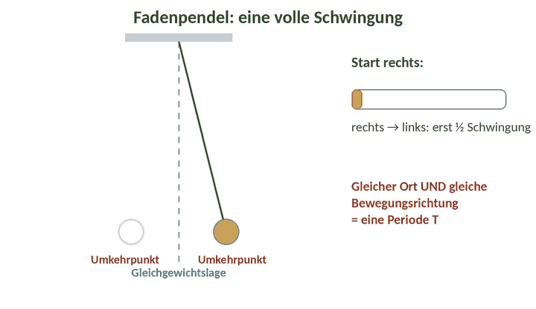
Eine volle Schwingung
Ein Körper bewegt
sich wiederholt um
eine Ruhelage.
Voller Zyklus:
Gleicher Ort und
gleiche Richtung.
Links bis rechts: Wie viel einer Schwingung?
NAWI · 4AB · Schwingungen und Wellen
Theorie S. 48–49
4
Notes:
Quellen: Trauner Naturwissenschaften HAK 4, Theorie S. 48–49. Eigene Formulierung auf Grundlage des geprüften Pakets v1 und Prüfberichts v2.
Vorhandene Diagramme/GIFs: Claude-Paket Wellen v1, 25.10.2026. Unterrichtliche Auswahl und Zusammenstellung: ChatGPT.

Slide 5
Amplitude, Periodendauer, Frequenz
A = 4 cm
größte Auslenkung
T = 1,0 s
Zeit für einen Zyklus
f = 1 / T = 1,0 Hz
NAWI · 4AB · Schwingungen und Wellen
Theorie S. 49
5
Notes:
Quellen: Trauner Naturwissenschaften HAK 4, Theorie S. 49. Eigene Formulierung auf Grundlage des geprüften Pakets v1 und Prüfberichts v2.
Vorhandene Diagramme/GIFs: Claude-Paket Wellen v1, 25.10.2026. Unterrichtliche Auswahl und Zusammenstellung: ChatGPT.

Slide 6
Aufgabe 1: Diagramm lesen
A, T und f?
Mit Einheit.
A = 3 cm
T = 0,80 s
f = 1,25 Hz
5 min · A1 am Arbeitsblatt · Lösung nach der Arbeitsphase
NAWI · 4AB · Schwingungen und Wellen
Theorie S. 49
6
Notes:
Quellen: Trauner Naturwissenschaften HAK 4, Theorie S. 49. Eigene Formulierung auf Grundlage des geprüften Pakets v1 und Prüfberichts v2.
Vorhandene Diagramme/GIFs: Claude-Paket Wellen v1, 25.10.2026. Unterrichtliche Auswahl und Zusammenstellung: ChatGPT.

Slide 7
Das Modell des Fadenpendels
T = 2π · √(l / g)
l: Aufhängung bis zum Schwerpunkt
g = 9,81 m/s²
Kleine Auslenkung, leichter Faden, kleiner Pendelkörper
Im Modell beeinflusst die Masse T nicht.
NAWI · 4AB · Schwingungen und Wellen
Theorie S. 50
7
Notes:
Quellen: Trauner Naturwissenschaften HAK 4, Theorie S. 50. Eigene Formulierung auf Grundlage des geprüften Pakets v1 und Prüfberichts v2.
Vorhandene Diagramme/GIFs: Claude-Paket Wellen v1, 25.10.2026. Unterrichtliche Auswahl und Zusammenstellung: ChatGPT.

Slide 8
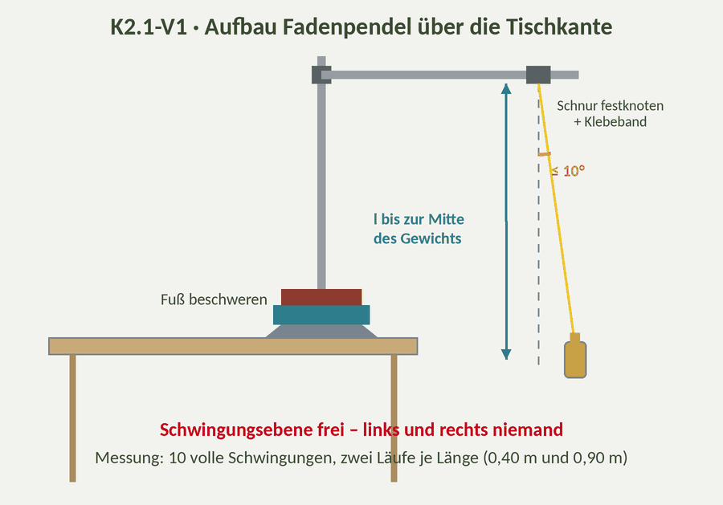
Pendelversuch: Nur die Länge ändern
0,40 m und 0,90 m
Je 2 Läufe mit
10 Schwingungen
2 Zeitnehmer je Gruppe.
Pro Lauf ihre Zeiten mitteln.
Danach beide Läufe mitteln.
Schwingungsebene frei.
Gewicht sicher befestigen.
NAWI · 4AB · Schwingungen und Wellen
Theorie S. 49–50 · K2.1-V1
8
Notes:
Quellen: Trauner Naturwissenschaften HAK 4, Theorie S. 49–50 · K2.1-V1. Eigene Formulierung auf Grundlage des geprüften Pakets v1 und Prüfberichts v2.
Vorhandene Diagramme/GIFs: Claude-Paket Wellen v1, 25.10.2026. Unterrichtliche Auswahl und Zusammenstellung: ChatGPT.

Slide 9
Pendel: Ergebnis und Anwendung
Zuerst eure Messung: Welche Länge braucht länger?
A3: l = 0,81 m, g = 9,81 m/s²
Berechne T. Was bewirken vierfache Länge
und doppelte Masse?
T = 1,81 s
Vierfache Länge: doppelte Periodendauer.
Doppelte Masse: gleiche Periodendauer.
NAWI · 4AB · Schwingungen und Wellen
Theorie S. 50 · Aufgaben 2–3
9
Notes:
Quellen: Trauner Naturwissenschaften HAK 4, Theorie S. 50 · Aufgaben 2–3. Eigene Formulierung auf Grundlage des geprüften Pakets v1 und Prüfberichts v2.
Vorhandene Diagramme/GIFs: Claude-Paket Wellen v1, 25.10.2026. Unterrichtliche Auswahl und Zusammenstellung: ChatGPT.

Slide 10
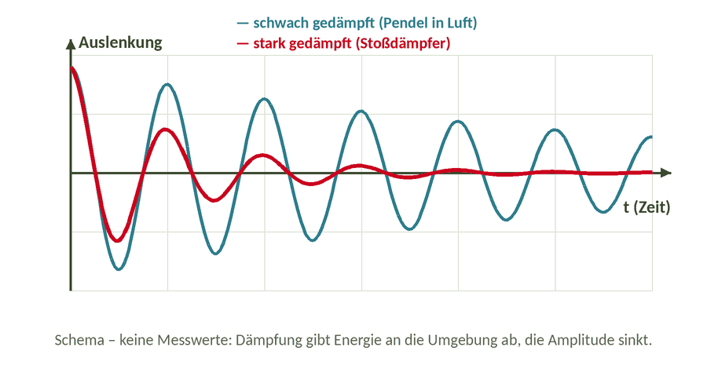
Feder und Stoßdämpfer
Feder:
speichert Energie
und gibt sie zurück.
Dämpfer:
Schwingungsenergie
wird zu Wärme.
Hier klingt die stärker gedämpfte Schwingung schneller ab.
NAWI · 4AB · Schwingungen und Wellen
Theorie S. 52
10
Notes:
Quellen: Trauner Naturwissenschaften HAK 4, Theorie S. 52. Eigene Formulierung auf Grundlage des geprüften Pakets v1 und Prüfberichts v2.
Vorhandene Diagramme/GIFs: Claude-Paket Wellen v1, 25.10.2026. Unterrichtliche Auswahl und Zusammenstellung: ChatGPT.

Slide 11
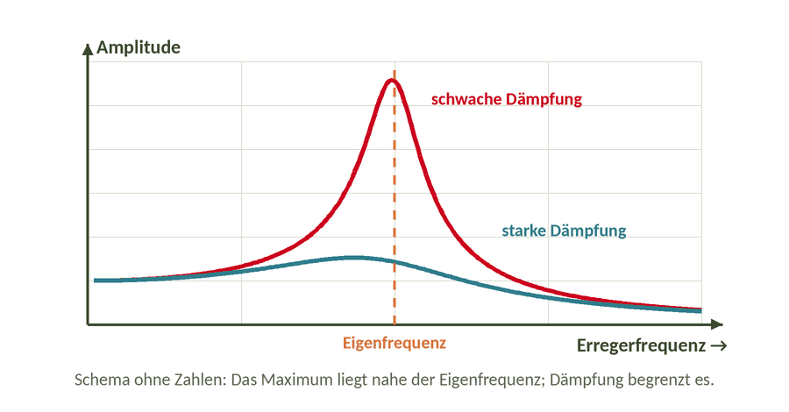
Resonanz: Der passende Takt
Wann wird der
Ausschlag am größten?
Langsam anregen
Im eigenen Takt
Schnell anregen
Nahe der Eigenfrequenz entsteht große Amplitude.
Dämpfung begrenzt sie.
NAWI · 4AB · Schwingungen und Wellen
Versuch im Buch S. 53 · K2.1-V2
11
Notes:
Quellen: Trauner Naturwissenschaften HAK 4, Versuch im Buch S. 53 · K2.1-V2. Eigene Formulierung auf Grundlage des geprüften Pakets v1 und Prüfberichts v2.
Vorhandene Diagramme/GIFs: Claude-Paket Wellen v1, 25.10.2026. Unterrichtliche Auswahl und Zusammenstellung: ChatGPT.

Slide 12
Brücken und Resonanz
Gleichschritt
Tacoma Narrows
Regelmäßige Schritte
können eine Brücke
zum Schwingen anregen.
Broughton, 1831:
Ein mangelhafter Bolzen
versagte.
1940: aeroelastisches
Flattern. Die Bewegung
und die Luftströmung
verstärkten sich
wechselseitig.
Ob etwas bricht, hängt auch von Dämpfung und Festigkeit ab.
NAWI · 4AB · Schwingungen und Wellen
Theorie S. 53
12
Notes:
Quellen: Trauner S. 53 als Themenbezug. Broughton: https://manchestervictorianarchitects.org.uk/buildings/suspension-bridge-broughton . Tacoma: Billah & Scanlan (1991), Am. J. Phys. 59, 118, bereits im Inhaltsentwurf dokumentiert.
Vorhandene Diagramme/GIFs: Claude-Paket Wellen v1, 25.10.2026. Unterrichtliche Auswahl und Zusammenstellung: ChatGPT.

Slide 13
Partnercheck: Drei Fragen je Kadett
1. 20 Schwingungen in 40 s: T und f?
4. Stoßdämpfer: Wohin geht Energie?
T = 2 s, f = 0,5 Hz
Energie wird zu Wärme
2. Was bedeutet Amplitude?
5. Wann entsteht Resonanz?
größte Auslenkung
Nahe der Eigenfrequenz
3. Was bestimmt T am Fadenpendel?
6. Warum ohne Tritt über Brücken?
l und g, im Modell nicht m
Regelmäßigen Takt vermeiden
6 min · Erst antworten, dann Lösung zeigen · Rollen wechseln
NAWI · 4AB · Schwingungen und Wellen
Theorie S. 49–53 · Aufgabe 5
13
Notes:
Quellen: Trauner Naturwissenschaften HAK 4, Theorie S. 49–53 · Aufgabe 5. Eigene Formulierung auf Grundlage des geprüften Pakets v1 und Prüfberichts v2.
Vorhandene Diagramme/GIFs: Claude-Paket Wellen v1, 25.10.2026. Unterrichtliche Auswahl und Zusammenstellung: ChatGPT.

Slide 14
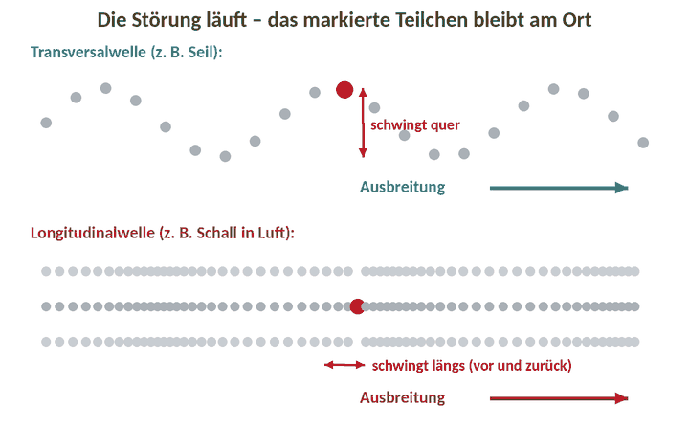
Eine Störung breitet sich aus
Querwelle:
Schwingung senkrecht
zur Ausbreitung.
Längswelle:
Schwingung parallel
zur Ausbreitung.
Im Modell wandert die Störung weiter. Die Teilchen schwingen am Ort.
NAWI · 4AB · Schwingungen und Wellen
Theorie S. 54–55
14
Notes:
Quellen: Trauner Naturwissenschaften HAK 4, Theorie S. 54–55. Eigene Formulierung auf Grundlage des geprüften Pakets v1 und Prüfberichts v2.
Vorhandene Diagramme/GIFs: Claude-Paket Wellen v1, 25.10.2026. Unterrichtliche Auswahl und Zusammenstellung: ChatGPT.

Slide 15
Ihr seid die Teilchen
Schnur: Ein kurzer Puls. Was macht die Büroklammer?
Quer: 8–10 Kadetten stehen nacheinander kurz auf.
Längs: Ein kleiner Schritt vor und zurück läuft durch die Reihe.
Vergleicht Teilchenbewegung und Ausbreitungsrichtung.
NAWI · 4AB · Schwingungen und Wellen
Theorie S. 54–55 · K2.2-V1 / A6
15
Notes:
Quellen: Trauner Naturwissenschaften HAK 4, Theorie S. 54–55 · K2.2-V1 / A6. Eigene Formulierung auf Grundlage des geprüften Pakets v1 und Prüfberichts v2.
Vorhandene Diagramme/GIFs: Claude-Paket Wellen v1, 25.10.2026. Unterrichtliche Auswahl und Zusammenstellung: ChatGPT.

Slide 16
Ort und Zeit im Wellendiagramm
Links: Wellenlänge λ Rechts: Periodendauer T
v = λ · f = λ / T
NAWI · 4AB · Schwingungen und Wellen
Theorie S. 55
16
Notes:
Quellen: Trauner Naturwissenschaften HAK 4, Theorie S. 55. Eigene Formulierung auf Grundlage des geprüften Pakets v1 und Prüfberichts v2.
Vorhandene Diagramme/GIFs: Claude-Paket Wellen v1, 25.10.2026. Unterrichtliche Auswahl und Zusammenstellung: ChatGPT.

Slide 17
Aufgabe 7: Mit Wellen rechnen
a) Schall: v = 334 m/s, f = 440 Hz
Welche Wellenlänge hat der Ton?
λ = v / f = 334 / 440 m = 0,759 m
b) Meereswelle: λ = 300 m, T = 15 s
Wie schnell läuft die Welle?
v = λ / T = 20 m/s
NAWI · 4AB · Schwingungen und Wellen
Buch-Aufgaben S. 55
17
Notes:
Quellen: Trauner Naturwissenschaften HAK 4, Buch-Aufgaben S. 55. Eigene Formulierung auf Grundlage des geprüften Pakets v1 und Prüfberichts v2.
Vorhandene Diagramme/GIFs: Claude-Paket Wellen v1, 25.10.2026. Unterrichtliche Auswahl und Zusammenstellung: ChatGPT.

Slide 18
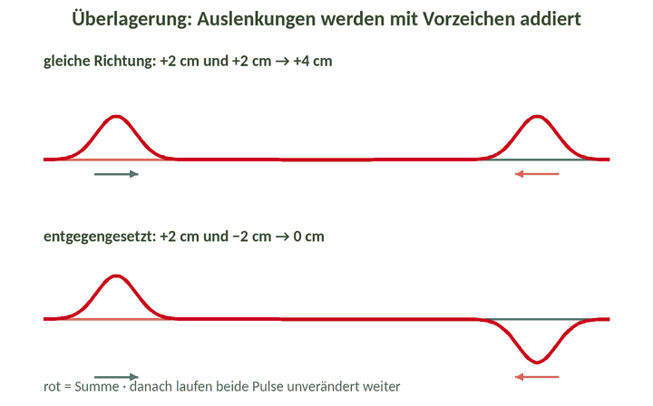
Zwei Pulse treffen sich
Mit Vorzeichen
addieren.
+2 cm und −1 cm:
Welche Summe?
+1 cm
Im linearen Modell laufen die Pulse nach dem Treffen weiter.
NAWI · 4AB · Schwingungen und Wellen
Theorie S. 51, 56 · K2.2-V2 / A8
18
Notes:
Quellen: Trauner Naturwissenschaften HAK 4, Theorie S. 51, 56 · K2.2-V2 / A8. Eigene Formulierung auf Grundlage des geprüften Pakets v1 und Prüfberichts v2.
Vorhandene Diagramme/GIFs: Claude-Paket Wellen v1, 25.10.2026. Unterrichtliche Auswahl und Zusammenstellung: ChatGPT.

Slide 19
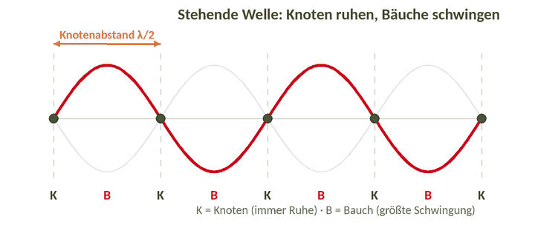
Stehende Wellen
Gegenläufige Wellen bilden das Muster.
Knoten ruhen, Bäuche schwingen.
Benachbarte Knoten: Abstand λ / 2.
NAWI · 4AB · Schwingungen und Wellen
Theorie S. 56
19
Notes:
Quellen: Trauner Naturwissenschaften HAK 4, Theorie S. 56. Eigene Formulierung auf Grundlage des geprüften Pakets v1 und Prüfberichts v2.
Vorhandene Diagramme/GIFs: Claude-Paket Wellen v1, 25.10.2026. Unterrichtliche Auswahl und Zusammenstellung: ChatGPT.

Slide 20
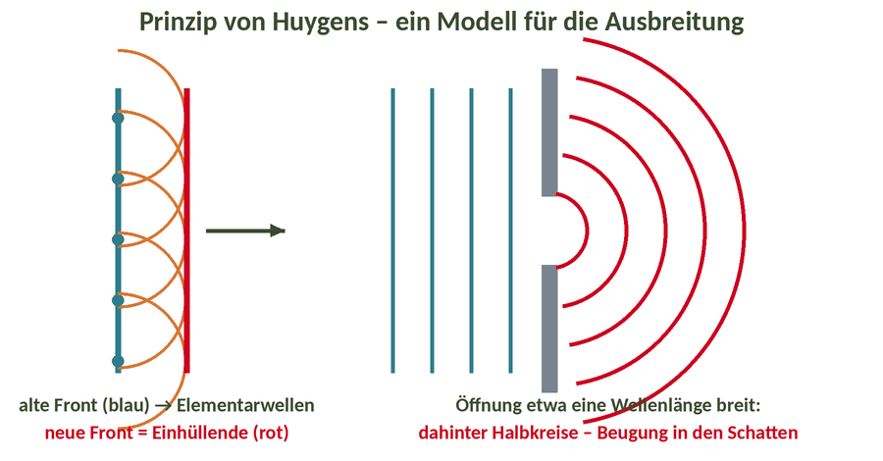
Das Prinzip von Huygens
Die gemeinsame Einhüllende bildet die neue Wellenfront.
NAWI · 4AB · Schwingungen und Wellen
Theorie S. 56–57
20
Notes:
Quellen: Trauner Naturwissenschaften HAK 4, Theorie S. 56–57. Eigene Formulierung auf Grundlage des geprüften Pakets v1 und Prüfberichts v2.
Vorhandene Diagramme/GIFs: Claude-Paket Wellen v1, 25.10.2026. Unterrichtliche Auswahl und Zusammenstellung: ChatGPT.

Slide 21
Aufgabe 9: Huygens zeichnen
Eine gerade Wellenfront mit fünf Punkten.
Von jedem Punkt ein gleich großer Halbkreis nach vorn.
Eine neue Front, die alle Halbkreise vorne berührt.
Foto einfügen. In einem Satz erklären,
wie die neue Front entsteht.
NAWI · 4AB · Schwingungen und Wellen
Buch-Aufgabe S. 57 · angepasst
21
Notes:
Quellen: Trauner Naturwissenschaften HAK 4, Buch-Aufgabe S. 57 · angepasst. Eigene Formulierung auf Grundlage des geprüften Pakets v1 und Prüfberichts v2.
Vorhandene Diagramme/GIFs: Claude-Paket Wellen v1, 25.10.2026. Unterrichtliche Auswahl und Zusammenstellung: ChatGPT.

Slide 22
Schall und Licht im Weltraum
Ein Raumschiff explodiert.
Was kann am anderen Raumschiff ankommen?
Schall braucht ein Medium. Im Vakuum kommt kein Knall an.
Licht und Funk brauchen kein Medium.
Licht ist in Glas und Wasser langsamer als im Vakuum.
NAWI · 4AB · Schwingungen und Wellen
Theorie S. 54, 58–59
22
Notes:
Quellen: Trauner Naturwissenschaften HAK 4, Theorie S. 54, 58–59. Eigene Formulierung auf Grundlage des geprüften Pakets v1 und Prüfberichts v2.
Vorhandene Diagramme/GIFs: Claude-Paket Wellen v1, 25.10.2026. Unterrichtliche Auswahl und Zusammenstellung: ChatGPT.

Slide 23
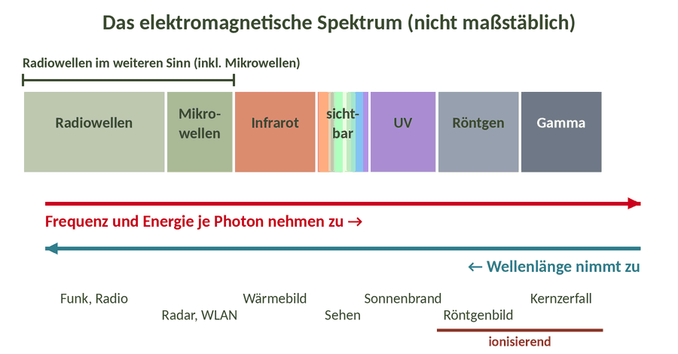
Das elektromagnetische Spektrum
Radiowellen umfassen auch Mikrowellen.
Sichtbares Licht: etwa 380–780 nm
Nach rechts: höhere Frequenz, kürzere Wellenlänge.
Wärmebild: Infrarot Hautschutz vor Sonne: UV
NAWI · 4AB · Schwingungen und Wellen
Theorie S. 58–59 · Aufgabe 10
23
Notes:
Quellen: Trauner Naturwissenschaften HAK 4, Theorie S. 58–59 · Aufgabe 10. Eigene Formulierung auf Grundlage des geprüften Pakets v1 und Prüfberichts v2.
Vorhandene Diagramme/GIFs: Claude-Paket Wellen v1, 25.10.2026. Unterrichtliche Auswahl und Zusammenstellung: ChatGPT.

Slide 24
Strahlung und Schutz
Art, Stärke und Dauer bestimmen das Risiko.
Röntgen und Gamma können ionisieren
und das Erbgut schädigen.
Auch nicht-ionisierende Strahlung kann schaden:
UV der Sonne und starke Laser sind Beispiele.
UV-Schutz: Schatten, Kleidung, Kopfbedeckung, Sonnenschutz.
NAWI · 4AB · Schwingungen und Wellen
Theorie S. 59
24
Notes:
Quellen: Trauner Naturwissenschaften HAK 4, Theorie S. 59. Eigene Formulierung auf Grundlage des geprüften Pakets v1 und Prüfberichts v2.
Vorhandene Diagramme/GIFs: Claude-Paket Wellen v1, 25.10.2026. Unterrichtliche Auswahl und Zusammenstellung: ChatGPT.

Slide 25
Aufgabe 11: Funk und Wellenlänge
Im Vakuum: c = 3,00 · 10⁸ m/s
Funkgerät: f = 50 MHz = 50 · 10⁶ Hz
λ = c / f = 6,0 m
Ordnet zu: 15 cm · 750 nm · 3 m
Mikrowellen · sichtbarer roter Rand · Radiowellen
NAWI · 4AB · Schwingungen und Wellen
Buch-Aufgabe S. 59 · Zusatzrechnung
25
Notes:
Quellen: Trauner Naturwissenschaften HAK 4, Buch-Aufgabe S. 59 · Zusatzrechnung. Eigene Formulierung auf Grundlage des geprüften Pakets v1 und Prüfberichts v2.
Vorhandene Diagramme/GIFs: Claude-Paket Wellen v1, 25.10.2026. Unterrichtliche Auswahl und Zusammenstellung: ChatGPT.

Slide 26
Vier KI-Aussagen auf dem Prüfstand
„Jede Resonanz zerstört das Bauteil.“
„Bei einer Welle wandert das ganze Material mit.“
„Elektromagnetische Wellen sind in jedem Stoff gleich schnell.“
„Nicht-ionisierende Strahlung kann niemals schaden.“
6 min · Vier Korrekturen mit der Hand, Foto und Theoriebeleg
NAWI · 4AB · Schwingungen und Wellen
Theorie S. 52–59 · Aufgabe 12
26
Notes:
Quellen: Trauner Naturwissenschaften HAK 4, Theorie S. 52–59 · Aufgabe 12. Eigene Formulierung auf Grundlage des geprüften Pakets v1 und Prüfberichts v2.
Vorhandene Diagramme/GIFs: Claude-Paket Wellen v1, 25.10.2026. Unterrichtliche Auswahl und Zusammenstellung: ChatGPT.

Slide 27
Sicherheitskarte für draußen
Eine halbe Heftseite. Kleine Skizzen und kurze Sätze.
Funk als elektromagnetische Welle
UV der Sonne und eine passende Schutzmaßnahme
Begründung, warum Funk und UV verschieden wirken
8 min · Foto einfügen und Titel eintragen
NAWI · 4AB · Schwingungen und Wellen
Theorie S. 58–59 · Aufgabe 13
27
Notes:
Quellen: Trauner Naturwissenschaften HAK 4, Theorie S. 58–59 · Aufgabe 13. Eigene Formulierung auf Grundlage des geprüften Pakets v1 und Prüfberichts v2.
Vorhandene Diagramme/GIFs: Claude-Paket Wellen v1, 25.10.2026. Unterrichtliche Auswahl und Zusammenstellung: ChatGPT.

Slide 28
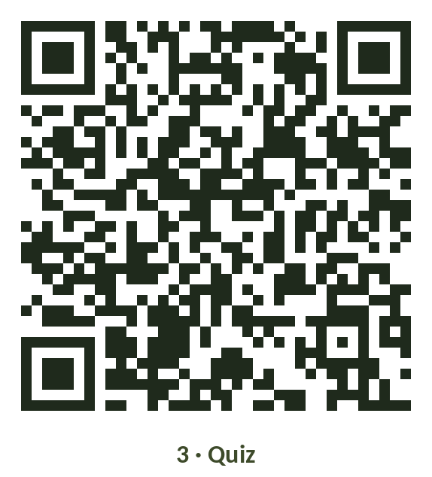
Quiz und Abgabe
Quiz: freiwilliger Selbstcheck
Arbeitsblatt öffnen
Versuchsprotokoll öffnen
Beide PDFs speichern und in LMS abgeben.
4AK: 18.11. 4BK: 13.11.
Quiz öffnen
NAWI · 4AB · Schwingungen und Wellen
Buch S. 47–59
28
Notes:
Quellen: Trauner Naturwissenschaften HAK 4, Buch S. 47–59. Eigene Formulierung auf Grundlage des geprüften Pakets v1 und Prüfberichts v2.
Vorhandene Diagramme/GIFs: Claude-Paket Wellen v1, 25.10.2026. Unterrichtliche Auswahl und Zusammenstellung: ChatGPT.

Slide 29
Lehrer-Info: Start und Bedienung
F5 startet die 28 sichtbaren Folien in der Reihenfolge der 4AK.
Für 4BK: Bildschirmpräsentation > Benutzerdefinierte Bildschirmpräsentation > „4BK gesamt“.
Die Liste enthält auch jede einzelne Stunde. Alle Teile bleiben in einer Datei.
Blaue Lösungen erscheinen per Klick. GIFs zeigen die Bewegung während der Bildschirmpräsentation.
NAWI · 4AB · Schwingungen und Wellen
Unterrichtsführung
29
Notes:
Quellen: Trauner Naturwissenschaften HAK 4, Unterrichtsführung. Eigene Formulierung auf Grundlage des geprüften Pakets v1 und Prüfberichts v2.
Vorhandene Diagramme/GIFs: Claude-Paket Wellen v1, 25.10.2026. Unterrichtliche Auswahl und Zusammenstellung: ChatGPT.

Slide 30
Lehrer-Info: Ablauf 4AK
Termin / Folien | Ablauf in Minuten
04.11. / 1–9 | Org 2 + Einstieg 3 + Erklärung 8 + A1 5 + Pendel/A2 18 + A3 4 + Sicherung 4 + Reserve 6
09.11. / 10–13 | Test 20 + Wechsel 1 + Rückblick 2 + Erklärung 6 + Resonanz/A4 7 + A5 6 + Sicherung 4 + Reserve 4
11.11. / 14–17 | Org 1 + Referat 20 + Rückblick 3 + Erklärung 6 + Schnur/A6 8 + A7 6 + Sicherung 3 + Reserve 3
16.11. / 18–21 | Org 1 + Rückblick 3 + Erklärung 6 + Simulation/A8 6 + A9 4 + Vertiefung/Nachholen 15 + Sicherung 5 + Fotos 3 + Reserve 7
18.11. / 22–28 | Org 1 + Rückblick 3 + Erklärung 11 + A10 4 + A11 5 + A12 6 + A13 8 + Sicherung 3 + PDF 4 + Reserve 5
NAWI · 4AB · Schwingungen und Wellen
50-Minuten-Annahme · Paket v1
30
Notes:
Quellen: Trauner Naturwissenschaften HAK 4, 50-Minuten-Annahme · Paket v1. Eigene Formulierung auf Grundlage des geprüften Pakets v1 und Prüfberichts v2.
Vorhandene Diagramme/GIFs: Claude-Paket Wellen v1, 25.10.2026. Unterrichtliche Auswahl und Zusammenstellung: ChatGPT.

Slide 31
Lehrer-Info: Ablauf 4BK
Termin / Folien | Ablauf in Minuten
04.11. / 1–9 | Org 2 + Einstieg 3 + Erklärung 8 + A1 5 + Pendel/A2 18 + A3 4 + Sicherung 4 + Reserve 6
06.11. / 10–17 | Rückblick 2 + Teil 2 erklären 6 + Resonanz/A4 7 + A5 6 + Wechsel 1 + Teil 3 erklären 7 + Schnur/A6 8 + A7 6 + Sicherung 3 + Speichern 1 + Reserve 3
11.11. / 22–25 | Test 20 + Wechsel 1 + Rückblick 2 + Erklärung 11 + A10 4 + A11 5 + Sicherung 3 + Reserve 4
13.11. / 18–21, 26–28 | Org 1 + Rückblick 3 + Teil 4 erklären 6 + Simulation/A8 6 + A9 4 + A12 6 + A13 8 + Sicherung 4 + PDF 5 + Reserve 7
NAWI · 4AB · Schwingungen und Wellen
50-Minuten-Annahme · Paket v1
31
Notes:
Quellen: Trauner Naturwissenschaften HAK 4, 50-Minuten-Annahme · Paket v1. Eigene Formulierung auf Grundlage des geprüften Pakets v1 und Prüfberichts v2.
Vorhandene Diagramme/GIFs: Claude-Paket Wellen v1, 25.10.2026. Unterrichtliche Auswahl und Zusammenstellung: ChatGPT.

Slide 32
Lehrer-Info: Versuch und Material
Aufbau #179/#141/#143/#29, Schnur #57, Gewicht #59, Bandmaß #10. Fuß beschweren. In Schwingungsrichtung je 1,5 m frei. Gewicht und Schnur vorab prüfen.
Längenwechsel: Gewicht abstützen, Band und Knoten lösen, Länge neu einstellen, sicher verknoten und prüfen. Klebeband dient nur zusätzlich.
V1: 2 Zeitnehmer + 1 Protokollführer je Gruppe. Pro Lauf beide Zeitnehmer mitteln, danach die beiden Läufe mitteln.
Bestand laut Stephan: 1 Stimmgabel, 2 Resonanzkästen. Pendel-Resonanzdemo: Handweg etwa 1 cm, bei etwa 20 cm Ausschlag abbrechen.
NAWI · 4AB · Schwingungen und Wellen
Vorbereitung vor der Stunde
32
Notes:
Quellen: Trauner Naturwissenschaften HAK 4, Vorbereitung vor der Stunde. Eigene Formulierung auf Grundlage des geprüften Pakets v1 und Prüfberichts v2.
Vorhandene Diagramme/GIFs: Claude-Paket Wellen v1, 25.10.2026. Unterrichtliche Auswahl und Zusammenstellung: ChatGPT.

Slide 33
Lehrer-Info: Lernziele und Abdeckung
K03: Die wichtigsten Größen von Schwingungen und Wellen benennen und passende Experimente durchführen. Abgedeckt durch A1/A2/A6 und die Versuche.
K05: Mathematische Verfahren auf physikalische Probleme zu Schwingungen und Wellen anwenden. Abgedeckt durch A3/A7/A8/A11.
K04: Bereiche des elektromagnetischen Spektrums sowie Wirkung und Bedeutung in Technik und Natur erklären. Abgedeckt durch A10–A13.
Gekürzt: harmonische Schwingung nur als Sinusform, Federpendel-Rechnung A14 und A15/A16/A17 als Zusatz auf der Lernplattform. Akustik, Optik und Sinne folgen später.
NAWI · 4AB · Schwingungen und Wellen
Jahresplan NAWI 4 v23 · E6–E8
33
Notes:
Quellen: NAWI_Jahresplan_4Jg_v23.xlsx, Jahresplan E6–E8, Lehraufgaben K. Trauner NAWI 4 S. 47–59. Vollständige Aufgaben und Erläuterungen im Claude-Paket v1.
Vorhandene Diagramme/GIFs: Claude-Paket Wellen v1, 25.10.2026. Unterrichtliche Auswahl und Zusammenstellung: ChatGPT.

Slide 34
Lehrer-Info: Fachliche Sicherung
Einstieg: Die Masse wird im Modell erklärt. V1 prüft den Längeneinfluss, nicht den Masseneinfluss. Beispielwerte nur als Modellvergleich verwenden.
Bei stärkerer Dämpfung nicht pauschal eine schnellere Rückkehr behaupten. Sehr starke Überdämpfung kann eine langsame Rückkehr bewirken.
Überlagerung und unverändertes Weiterlaufen gelten hier im linearen Modell. Bei Wasserwellen können Strömung und Drift hinzukommen.
A12: Resonanz zerstört nicht automatisch. Material bleibt im einfachen Modell lokal. c gilt im Vakuum. Auch nicht-ionisierende Strahlung kann schaden. EKG misst Spannung, MRT nutzt Magnetfeld und Radiowellen.
NAWI · 4AB · Schwingungen und Wellen
Hinweise zur mündlichen Erklärung
34
Notes:
Quellen: Trauner Naturwissenschaften HAK 4, Hinweise zur mündlichen Erklärung. Eigene Formulierung auf Grundlage des geprüften Pakets v1 und Prüfberichts v2.
Vorhandene Diagramme/GIFs: Claude-Paket Wellen v1, 25.10.2026. Unterrichtliche Auswahl und Zusammenstellung: ChatGPT.

